Slide 1

“Didáctica de la Química y Práctica Profesional”
Profesora Karen Martínez
Clase 1

Slide 2
I. Presentación del curso
II. Programa del curso
III. Programación del curso
IV. Revisión de los fundamentos de la Didáctica de las Ciencias.

Slide 3
Programa del curso
C:\Users\gkma0\OneDrive\Escritorio\UChile2024\clase 1 Didáctica 11 03 24\Programa Innovado PEMBQ - FF.HH.Didáctica de Química y Práctica Profesional I sem 1 2024.pdf

Slide 4
Programación del curso
C:\Users\gkma0\OneDrive\Escritorio\UChile2024\clase 1 Didáctica 11 03 24\Programacion_Didactica_2024 final.docx

Slide 5
Video motivacional
https://youtu.be/qVgCnoMxgU0?si=rYeTyWeoIUx5b5BP
… y para después:
https://youtu.be/EbcA7BTPWOU?si=sftSsOIjdRQxGckN

Slide 6
Análisis…
¿Qué elementos didácticos pudo identificar en el video ?
Discuta con sus compañeros brevemente.

Slide 7

Fundamentos de la Didáctica de la Química
La didáctica es una disciplina que estudia los procesos de enseñanza y aprendizaje, así como de los métodos y técnicas para facilitarlos de manera efectiva.
Los fundamentos de la didáctica se basan en principios teóricos, metodológicos y prácticos que guían la labor del docente en su tarea de enseñar y del estudiante en su proceso de aprendizaje.

Slide 8
Algunos principios sobre los cuales se fundamenta la Didáctica
Principios sicológicos del aprendizaje: ¿cómo aprenden las/os estudiantes?.
Esto implica adaptar las estrategias de enseñanza a las características y necesidades de las/os estudiantes.
Debemos enseñar una Química contextualizada.

Slide 9
Principios Pedagógicos
Marco conceptual para comprender el proceso educativo y orientar la práctica docente. Estas teorías incluyen enfoques como el constructivismo, el conductismo, el cognitivismo y el socioconstructivismo, entre otros.

Slide 10
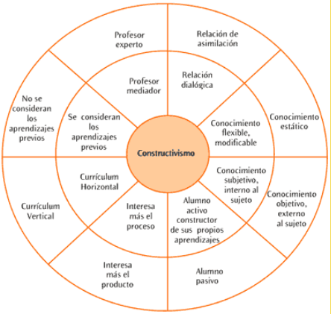
Constructivismo

Slide 11
¿Qué enseñar ?
Seleccionar contenidos que consideren la diversidad del estudiantado y su contexto.
Considerar las habilidades y los conocimientos previos.
Favorecer la educación inclusiva.

Slide 12

Evaluación
Importancia de la evaluación no solo del producto final, sino que durante proceso.
Favorecer la retroalimentación

Slide 13

Reflexión y mejora contínua.
La didáctica implica una actitud reflexiva por parte del docente, que cuestiona y revisa constantemente su práctica pedagógica para mejorarla.

Slide 14
Estructura Didáctica
Considera seis elementos fundamentales con referencia al campo de actividad, a saber:
Estudiante: se refiere al que aprende.
Objetivos guían el proceso enseñanza – aprendizaje.
Docente: es orientador, guía,faclitador. Debe promover estímulos para que el alumno(a), cumpla con el proceso de aprendizaje de acuerdo a sus posibilidades y características.
Materia: contenido a desarrollar; contextualizado de acuerdo a las necesidades de los estudiantes.
Metodología: son fundamentales y deben responder a las realidades y necesidades de los alumnos(as)y a sus estilos de aprendizaje.
Ambiente: contexto en que se desarrolla el estudiante dentro y fuera del aula escolar, cultura, creencias, factores psico-sociales, etc.

Slide 15
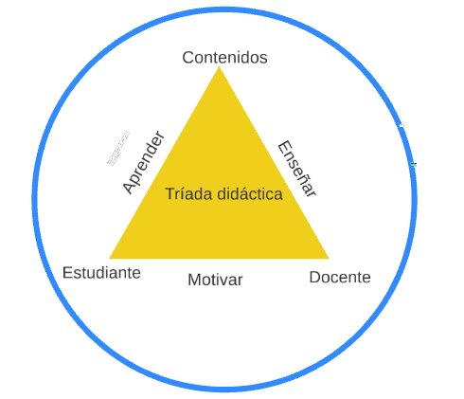
Triada Didáctica

Slide 16
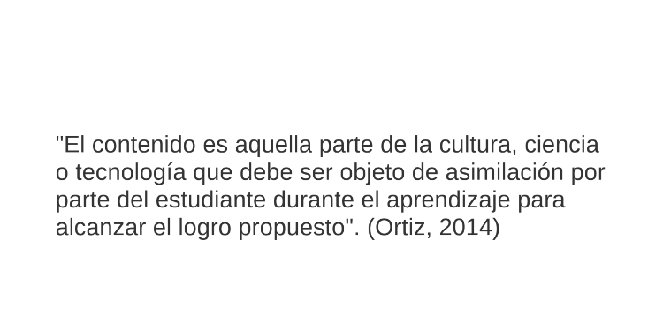
El contenido puede ser: conceptual, procedimental o actitudinal.

Slide 17
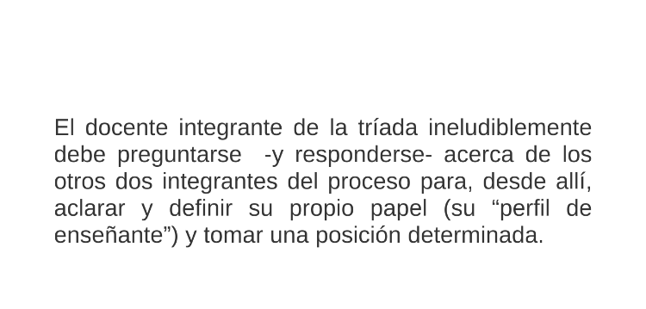
El/La docente

Slide 18
Habilidades
Como profesor/a guiar el desarrollo de habilidades en sus estudiantes.

Slide 19
Competencias didácticas del docente
Científicas
Didácticas- pedagógicas
Procurar la autonomía del estudiante
Ser un agente humanizador

Slide 20
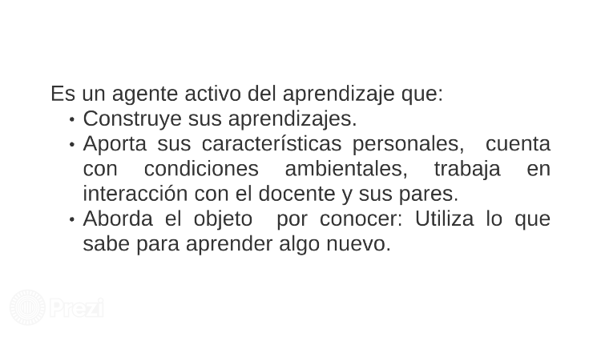
El /la estudiante

Slide 21
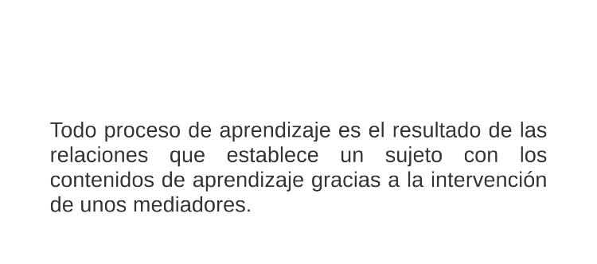

Slide 22
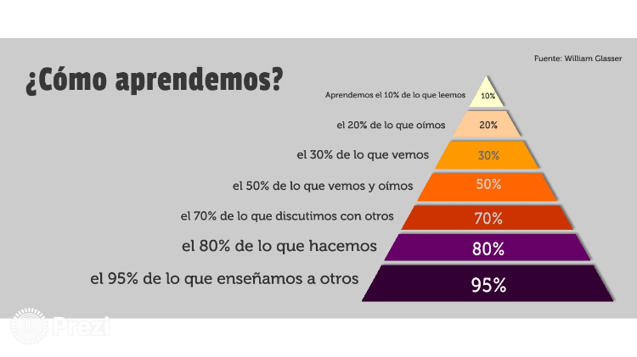
Aprender haciendo….

Slide 23
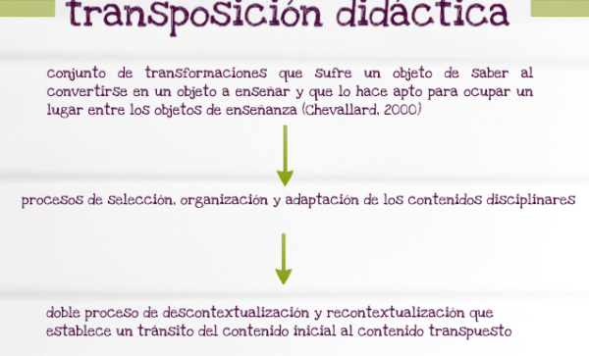
enseñar

Slide 24
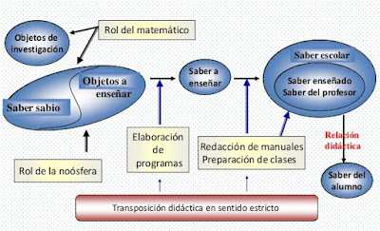

Slide 25
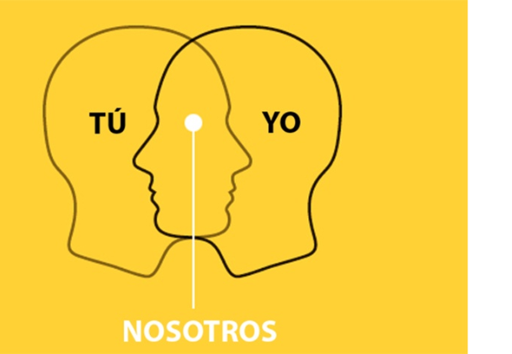
Motivar

Slide 26
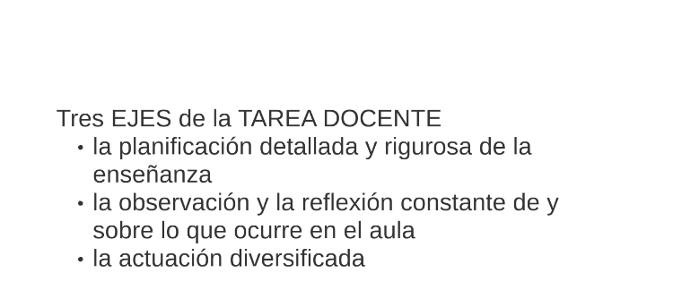

Slide 27
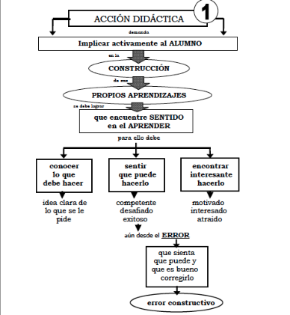

Slide 28
